Slide 1
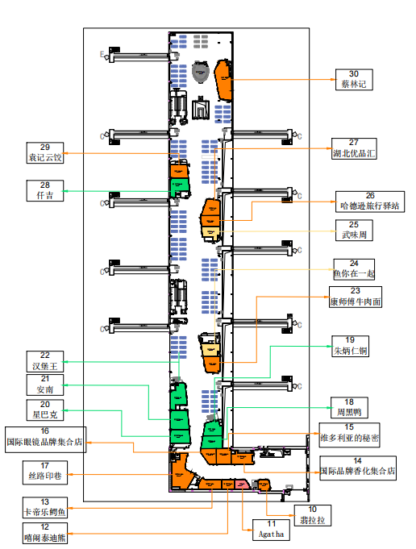
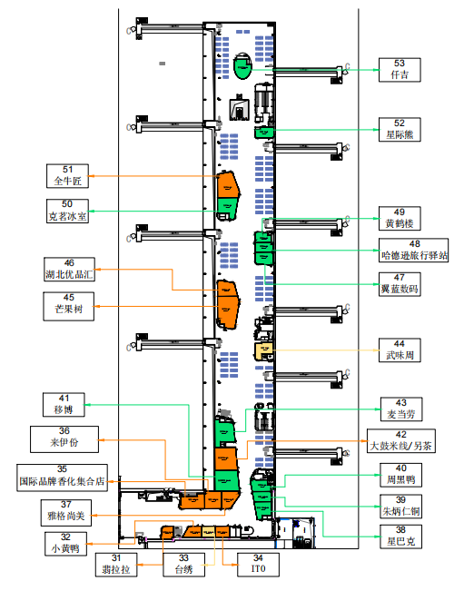
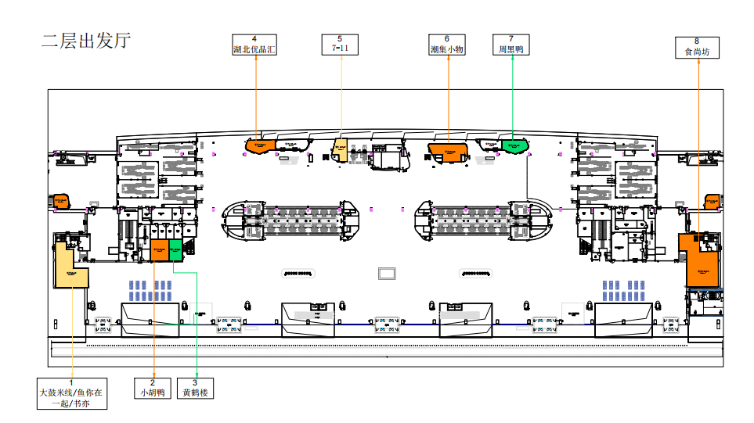
C区安检内
D区安检内
2F夹层
哲品
百威
百威
食尚坊、兵哥豌豆面、茶话弄
2F出发层
旅创优品
旅创优品

Slide 2
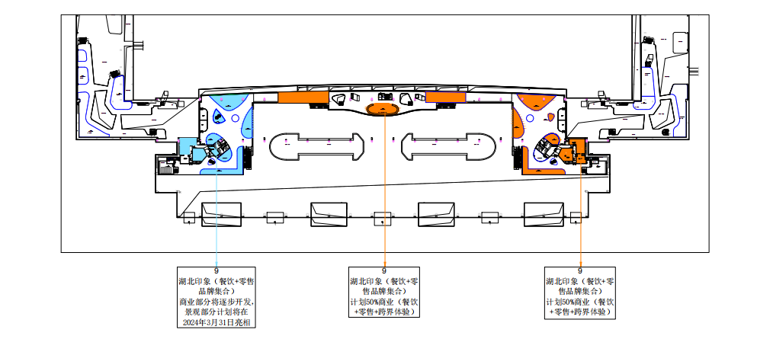
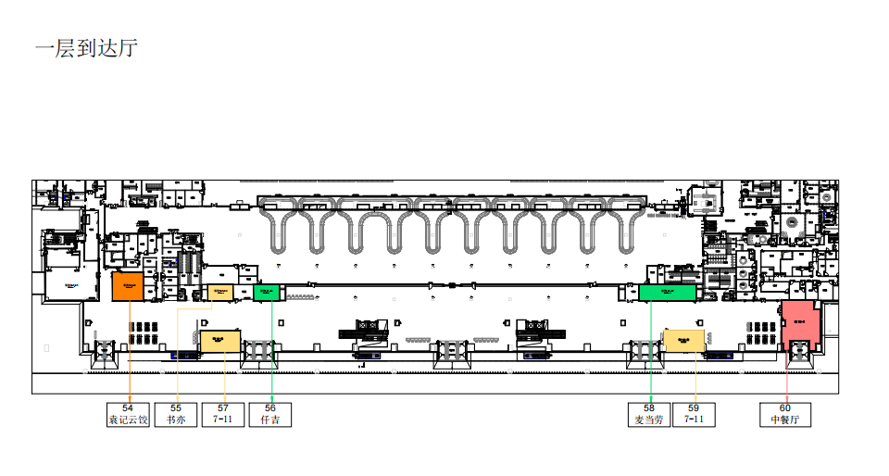
2F夹层
湖北印象美食城
（醉襄阳、星汉山、追梦老汉口、）
1F到达层

Slide 3
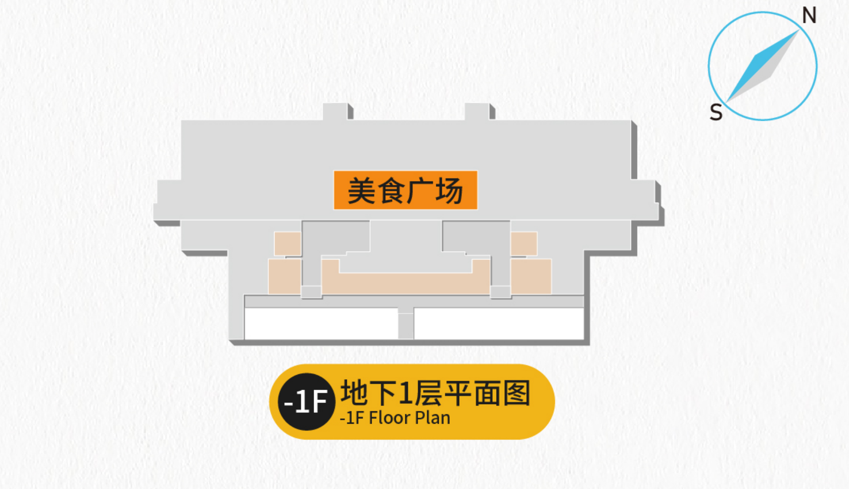
B1F到达层

